Slide 1
Estilos – Parte 2

Slide 2
ejemplo.css
/* Estilos en html 5*/ /* Definición de estilos en un archivo aparte */ /* Estilo para el documento */ BODY {font-family:Verdana,sans-serif;font-size:x-small; margin-left:0.25in; margin-right:0.25in} /* Estilo para la cabecera de nivel 2 */ H2 {font-family:Verdana,sans-serif; font-size:14pt;color:red} /* Estilos para otras etiquetas */ B, TD {font-family:Verdana,sans-serif;font-size:x-small; color:olive} TH {font-family:Verdana,sans-serif;font-size:x-small; color:white;background-color:#0080C0} TT {font-family:Courier New,Courier; font-size:9pt;color:maroon}

Slide 3
<HTML> <HEAD> <TITLE> Ejemplo con hoja de estilo externa </TITLE> <LINK REL="stylesheet" TYPE="text/css" HREF="ejemplo.css"> </HEAD> <BODY BGCOLOR=white> <H2>Prueba de definición de estilos en una hoja de estilo externa</H2> Como puede verse, la apariencia de esta página queda completamente definida por los estilos que hemos especificado en el bloque STYLE en la cabecera del documento. Los márgenes son más amplios de lo habitual, la <B>negrita</B> tiene un tamaño y un color fijos, los trozos de texto en teletipo como <TT>este fragmento</TT> también tienen definida su fuente, tamaño y color, y vamos a ver cómo quedan las tablas, para finalizar el ejemplo: <P> <CENTER> <TABLE BORDER=1 CELLSPACING=2 CELLPADDING=2> <TR> <TH>Cabecera 1</TH> <TH>Cabecera 2</TH> </TR> <TR> <TD>Celda (1,1)</TD> <TD>Celda (1,2)</TD> </TR> </TABLE> </CENTER> </BODY> </HTML>

Slide 4
Definir estilos utilizando clases
Para definirlas utilizamos la siguiente sintaxis, un punto seguido del nombre de la clase y entre llaves los atributos de estilos deseados. De esta manera:
.nombredelaclase {atributo: valor;atributo2:valor2; ...}
O
#nombredelaclase {atributo: valor;atributo2:valor2; ...} ---→ html 5
Una vez tenemos una clase, podemos utilizarla en cualquier etiqueta HTML. Para ello utilizaremos el atributo class, poniéndole como valor el nombre de la clase, de esta forma:
<ETIQUETA class="nombredelaclase">
O
<ETIQUETA id="nombredelaclase"> ---→ html 5

Slide 5
Ejemplo de la utilización de clases
<html>
<head>
<title>Ejemplo de la utilización de clases</title>
<STYLE>
.fondonegroletrasblancas {background-color:black;color:white;font-size:12;font-family:arial}
.letrasverdes {color:#009900}
</STYLE>
</head>
<body>
<h1 class=letrasverdes>Titulo 1</h1>
<h1 class=fondonegroletrasblancas>Titulo 2</h1>
<p class=letrasverdes>
Esto es un párrafo con estilo de letras verdes</p>
<p class=fondonegroletrasblancas>
Esto es un párrafo con estilo de fondo negro y las letras blancas. Es todo!</p>
</body>
</html>

Slide 6
<html>
<head>
<title>Ejemplo de la utilización de clases</title>
<STYLE>
#fondonegroletrasblancas {background-color:black;color:white;font-size:12;font-family:arial}
#letrasverdes {color:#009900}
</STYLE>
</head>
<body>
<h1 id=letrasverdes>Titulo 1</h1>
<h1 id=fondonegroletrasblancas>Titulo 2</h1>
<p id=letrasverdes>
Esto es un párrafo con estilo de letras verdes</p>
<p id=fondonegroletrasblancas>
Esto es un párrafo con estilo de fondo negro y las letras blancas. Es todo!</p>
</body>
</html>

Slide 7
Estilo en los enlaces
Una técnica muy habitual, que se puede realizar utilizando las hojas de estilo en cascada y no se podía en HTML, es la definición de estilos en los enlaces, quitándoles el subrayado o hacer enlaces en la misma página con distintos colores.
Para aplicar estilo a los enlaces debemos definirlos para los distintos tipos de enlaces que existen (visitados, activos...). Utilizaremos la siguiente sintaxis, en la declaración de estilos global de la página (<STYLE>) o del sitio (Definición en un archivo externo):
Enlaces normales
A:link {atributos}
Enlaces visitados
A:visited {atributos}
Enlaces activos (Los enlaces están activos en el presiso momento en que se pincha sobre ellos)
A:active {atributos}
Enlaces hover (Cuando el ratón está encima de ellos)
A:hover {atributos}
El atributo para definir enlaces sin subrayado es text-decoration:none, y para darles color es
color:tu_color.

Slide 8
Ejemplo de estilos en enlaces
<html>
<head>
<title>Ejemplos de estilo en enlaces</title>
<STYLE type="text/css">
A:link {text-decoration:none;color:#0000cc;}
A:visited {text-decoration:none;color:#ffcc33;}
A:active {text-decoration:none;color:#ff0000;}
A:hover {text-decoration:underline;color:#999999;font-weight:bold}
</STYLE>
</head>
<body>
<a href="http://www.algarrobos.edu.pe">Enlace normal</a>
<br>
<br>
<a href="enlaces.html">Enlace visitado</a>
Pulsar este enlace para verlo activo, poner el ratón por encima para que cambie.
</body>
</html>

Slide 9
Atributos en las hoja de estilos

Slide 10
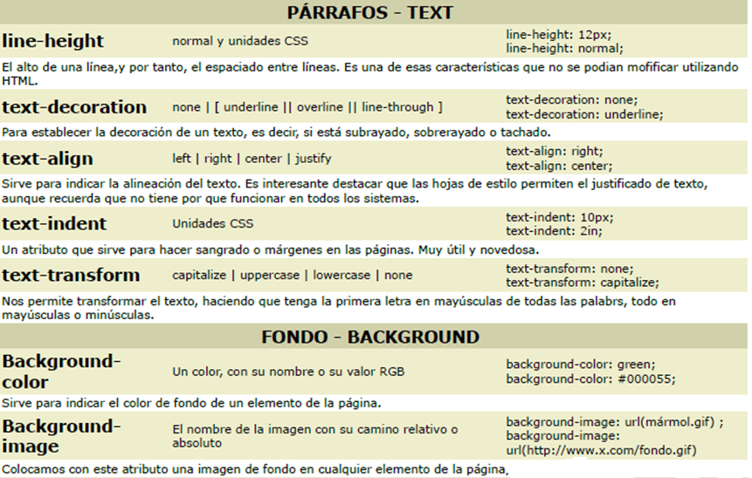

Slide 11
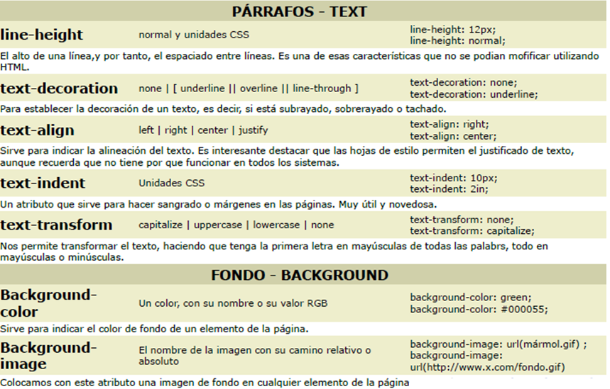

Slide 13
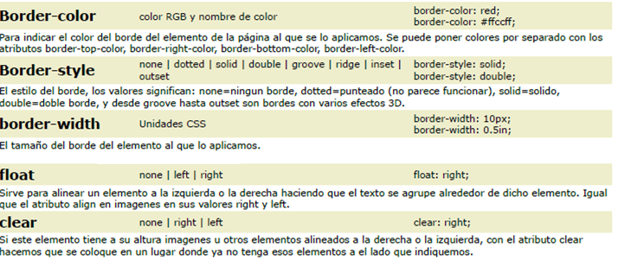

Slide 14
El fondo de un elemento
Para cambiar el color de fondo:
background-color: <color>;
Los colores se especifican igual que cuando veíamos el atributo color.
#fondo {
background-color: yellow;
}
/* Estilo para la cabecera de nivel 2 */
H2 {font-family:Verdana,sans-serif; font-size:14pt;color:red}
/* Estilos para otras etiquetas */
B, TD {font-family:Verdana,sans-serif;font-size:x-small; color:olive}
TH {font-family:Verdana,sans-serif;font-size:x-small; color:white;background-color:#0080C0}
TT {font-family:Courier New,Courier; font-size:9pt;color:maroon}
.fondonegroletrasblancas {background-color:black;color:white;font-size:12;font-family:arial}
.letrasverdes {color:#009900}

Slide 15
<HTML>
<HEAD>
<TITLE> Ejemplo con hoja de estilo externa </TITLE>
<LINK REL="stylesheet" HREF="css\ejemplo2.css">
</HEAD>
<BODY id=fondo>
<H2>Prueba de definición de estilos en una hoja de estilo externa</H2>
<p class="fondo1">Como puede verse, la apariencia de esta página queda completamente definida por los estilos que hemos especificado en el bloque STYLE en la cabecera del documento. Los márgenes son más amplios de lo habitual, la <B>negrita</B> tiene un tamaño y un color fijos, los trozos de texto en teletipo como <TT>este fragmento</TT> </p>
también tienen definida su fuente, tamaño y color, y vamos a ver cómo quedan las tablas, para finalizar el ejemplo: <P>
<CENTER>
<TABLE BORDER=1 CELLSPACING=2 CELLPADDING=2>
<TR> <TH>Cabecera 1</TH> <TH>Cabecera 2</TH> </TR>
<TR> <TD>Celda (1,1)</TD> <TD>Celda (1,2)</TD> </TR>
</TABLE>
</CENTER>
</BODY>
</HTML>

Slide 16
Con CSS podemos poner como fondo un gráfico:
background-image: <imágen>;
Las imágenes en CSS se expresan con la función URL:
url("imagen.jpg")
#fondo {
background-color: yellow;
background-image: url("images/aluzo.png");
}
/* Estilo para la cabecera de nivel 2 */
H2 {font-family:Verdana,sans-serif; font-size:14pt;color:red}
/* Estilos para otras etiquetas */
B, TD {font-family:Verdana,sans-serif;font-size:x-small; color:olive}
TH {font-family:Verdana,sans-serif;font-size:x-small; color:white;background-color:#0080C0}
TT {font-family:Courier New,Courier; font-size:9pt;color:maroon}
.fondonegroletrasblancas {background-color:black;color:white;font-size:12;font-family:arial}
.letrasverdes {color:#009900}

Slide 17
<HTML>
<HEAD>
<TITLE> Ejemplo con hoja de estilo externa </TITLE>
<LINK REL="stylesheet" HREF="css\ejemplo2.css">
</HEAD>
<BODY id=fondo>
<H2>Prueba de definición de estilos en una hoja de estilo externa</H2>
<p class="fondo1">Como puede verse, la apariencia de esta página queda completamente definida por los estilos que hemos especificado en el bloque STYLE en la cabecera del documento. Los márgenes son más amplios de lo habitual, la <B>negrita</B> tiene un tamaño y un color fijos, los trozos de texto en teletipo como <TT>este fragmento</TT> </p>
también tienen definida su fuente, tamaño y color, y vamos a ver cómo quedan las tablas, para finalizar el ejemplo: <P>
<CENTER>
<TABLE BORDER=1 CELLSPACING=2 CELLPADDING=2>
<TR> <TH>Cabecera 1</TH> <TH>Cabecera 2</TH> </TR>
<TR> <TD>Celda (1,1)</TD> <TD>Celda (1,2)</TD> </TR>
</TABLE>
</CENTER>
</BODY>
</HTML>

Slide 18
Además con CSS tenemos más control: normalmente cuando ponemos un gráfico de fondo en un objeto; si este es más pequeño que el objeto se irá repitiendo en mosaico hasta llenar todo el objeto.
Con CSS podemos controlar esta repetición:
background-repeat: <modo>;
Donde <modo> puede ser uno de los siguientes:
• no-repeat: Simplemente cuando acabe el gráfico no lo repite, de manera que el resto del Objeto queda sin fondo. También si especificamos un color de fondo aparte de la imágen, donde no cubra la imágen se verá el color.
• repeat-x: Se repite la imágen horizontalmente pero no verticalmente.
• repeat-y: Se repite la imágen verticalmente pero no horizontalmente.
• repeat: Se repite tanto horizontalmente como verticalmente.

Slide 19
#fondo {
background-color: yellow;
background-image: url("images/aluzo.png");
background-repeat: no-repeat;
}
/* Estilo para la cabecera de nivel 2 */
H2 {font-family:Verdana,sans-serif; font-size:14pt;color:red}
/* Estilos para otras etiquetas */
B, TD {font-family:Verdana,sans-serif;font-size:x-small; color:olive}
TH {font-family:Verdana,sans-serif;font-size:x-small; color:white;background-color:#0080C0}
TT {font-family:Courier New,Courier; font-size:9pt;color:maroon}
.fondonegroletrasblancas {background-color:black;color:white;font-size:12;font-family:arial}
.letrasverdes {color:#009900}

Slide 20
#fondo {
background-color: yellow;
background-size: 20%;
background-image: url("images/aluzo.png");
background-repeat: no-repeat;
}
/* Estilo para la cabecera de nivel 2 */
H2 {font-family:Verdana,sans-serif; font-size:14pt;color:red}
/* Estilos para otras etiquetas */
B, TD {font-family:Verdana,sans-serif;font-size:x-small; color:olive}
TH {font-family:Verdana,sans-serif;font-size:x-small; color:white;background-color:#0080C0}
TT {font-family:Courier New,Courier; font-size:9pt;color:maroon}
.fondonegroletrasblancas {background-color:black;color:white;font-size:12;font-family:arial}
.letrasverdes {color:#009900}

Slide 21
Parámetros de ubicación
#fondo {
background-color: yellow;
background-size: 20%;
background-image: fixed;
background-position: center center;
background-image: url("images/aluzo.png");
background-repeat: no-repeat;
background-attachment: fixed;;
}
Utilizar archivo valores.html

